Slide 1
DUM - Digitální Učební Materiál
Název školy: Střední odborná škola obchodní s.r.o.
Broumovská 839
460 01 Liberec 6
IČO: 25018507 REDIZO: 600010520

Slide 2
Vzdělávací oblast: Informační a komunikační technologie
Název a číslo DUMu: Urlaub und Reisen; VY_32_INOVACE_E3_20 ÷ 20
Anotace: Slovní zásoba- typy dovolené, dopravní prostředky, popis obrázků, prázdninové aktivity
Třída a datum ověření: 3.A;25.01.,2013
Autor: Mgr. Martina Havlasová
Registrační číslo : CZ.1.07/1.5.00/34.0701

Slide 3
Urlaub und Reisen
- Urlaubstypen - Urlaubsorte - Unterkunft - Verkehrsmittel - Freizeitaktivitäten

Slide 4
Urlaubstypen Erkläre diese Ausdrücke:
- Städtereise
- Weltreise
- Rundreise
- Strandurlaub
- Campingurlaub
- Familienurlaub
- Entspannungs-Wochenende

Slide 5
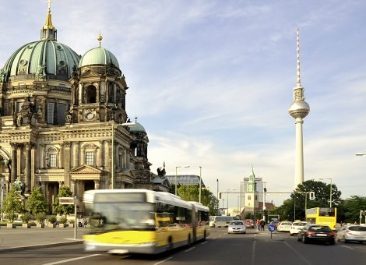
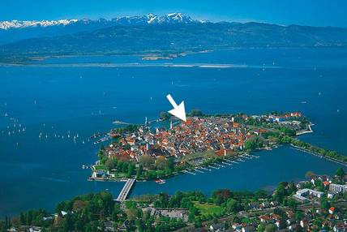
Wohin fährt man im Urlaub? - Ordne zu:
- ins Gebirge
- ans Meer
- an den See
- in die Stadt
- auf die Insel
- ins Ausland

Slide 6
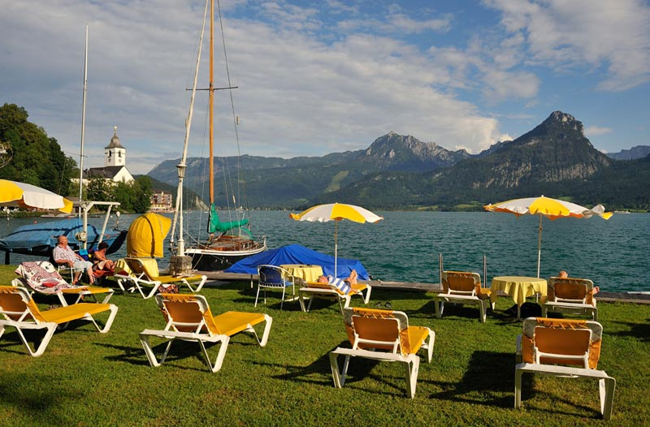
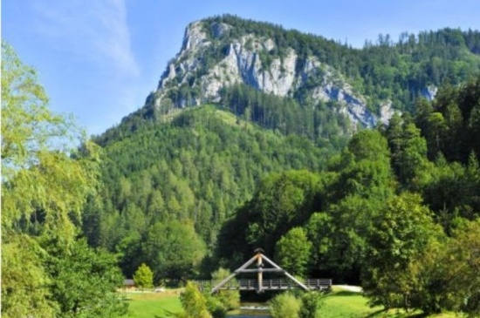
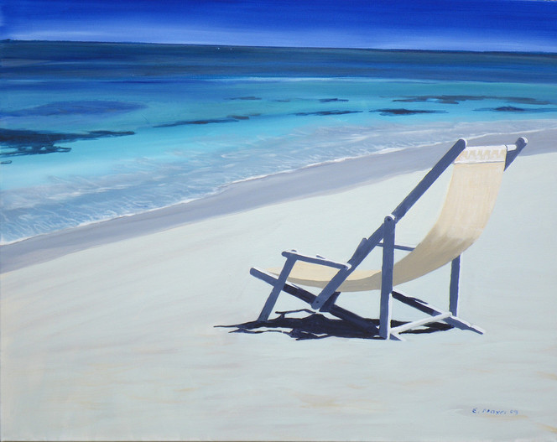

Slide 7
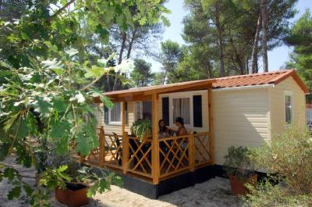
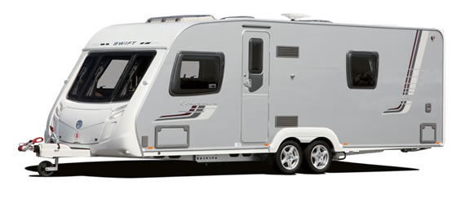
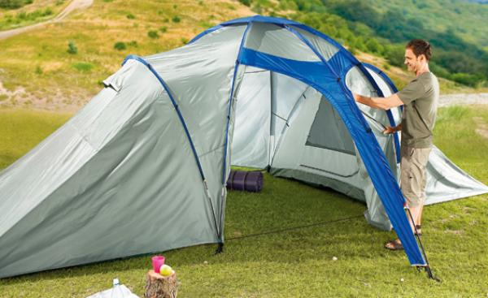
Wo übernachtet man im Urlaub? - Ordne zu
- im Hotel
- im Zelt
- in der Hütte
- in der Pension
- im Appartment
- im Caravan
- im Mobilheim

Slide 8
Möchtest du in diesem Hotel Urlaub machen? Was alles kann man hier erleben?

Slide 9
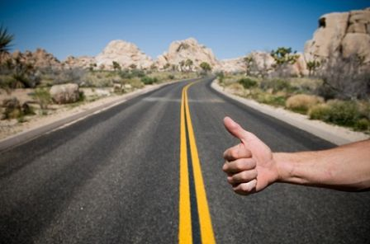
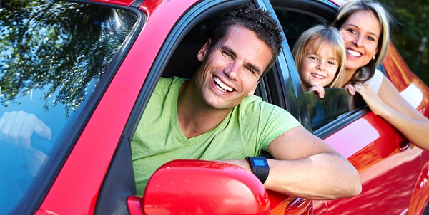
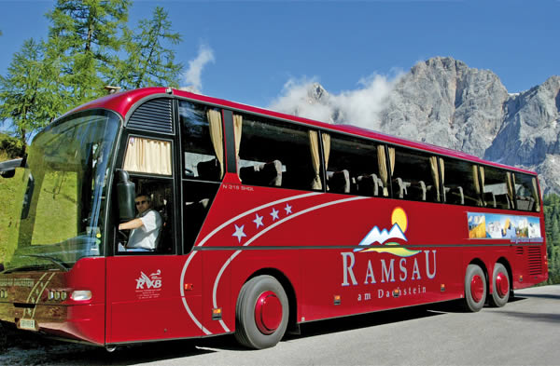
Verkehrsmittel - Womit fährt man in den Urlaub? - Ordne zu:
- mit dem Bus
- mit dem Zug
- mit dem Flugzeug
- mit dem Auto
- mit dem Schiff
- zu Fuβ
- per Anhalter fahren

Slide 10
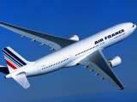
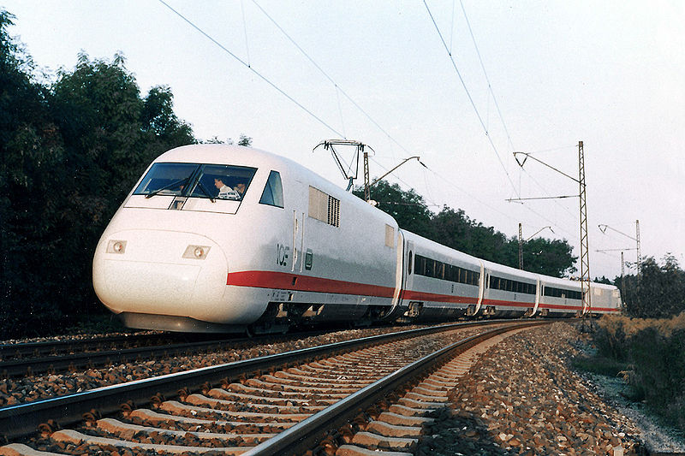

Slide 11
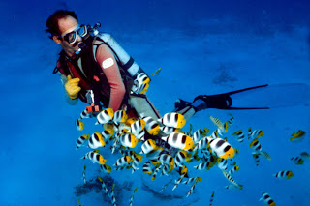
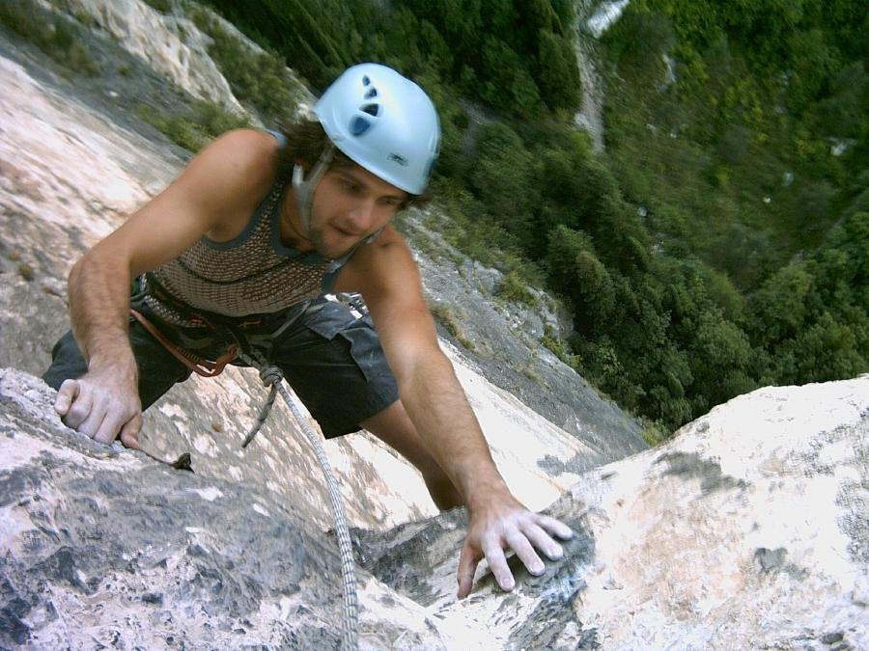
Urlaubsaktivitäten - Was machst im Urlaub am liebsten? - Was machst du im Sommerurlaub, im Winterurlaub?
- reisen
- ein Sonnenbad nehmen
- tanzen
- klettern
- wandern
- Sehenswürdigkeiten besichtigen
- Ski fahren
- schwimmen
- surfen
- tauchen
- Geld ausgeben
- Spaziergänge machen
- Ausflüge machen

Slide 12
Komposita -Was bedeuten diese Wörter? - Bilde weitere Komposita (Reise-…)
r Reisefieber
r Reiseprospekt
r Reiseführer
s Reiseziel
Unterkunft
e Reiseapotheke
e Geschäftsreise
e Hütte
s Reisebüro
e Hochzeitsreise
r Reisepass

Slide 13
Antworte die Fragen: - Mach ein kleines Interview :
1. Welchen Urlaub möchtest du gerne machen? Warum?
2. Wohin möchtest du im Urlaub fahren?
3. Wann ist die typische Urlaubszeit in unserem Land?
4. Wo übernachtesst du im Urlaub am liebsten? Warum?
5. Mit wem möchtest du in den Urlaub fahren?
6. Womit fährst du in den Urlaub am liebsten? Warum?
7. Reist du lieber mit dem Reisebüro oder allein? Warum?
8. Was machst du im Urlaub?
9. Machst du lieber aktiven oder passiven Urlaub? Warum?
10. Beschreibe dienen letzten Urlaub.
11. Wie würde dein Traumurlaub aussehen?Erzähle.

Slide 14
Citace:
Mein Liegestuhl
Winterspaß in Imst, Tirol. Winterspaß in Imst, Tirol [online]. 2009 [cit. 2013-01-24]. Dostupné z: http://www.kunstnet.de/werk/133737-mein-liegestuhl-am-meer
Im Gebirge
Naturpark Falkenstein- Schwarzau im Gebirge. Naturpark Falkenstein- Schwarzau im Gebirge [online]. 2006 [cit. 2013-01-24]. Dostupné z: http://www.google.de/imgres?q=im+Gebirge&start=230&hl=cs&tbo=d&biw=1280&bih=891&tbm=isch&tbnid=8WZR6ZW2_dLJ6M:&imgrefurl=http://www.naturland-noe.at/naturpark-falkenstein-schwarzau-im-gebirge&docid=cdjIWP_YL1ZoDM&imgurl=http://www.naturland-noe.at/images/gross/falkenstein.jpg&w=750&h=498&ei=pTwBUcbPE-SR4ATw_YHQBw&zoom=1&iact=hc&vpx=2&vpy=374&dur=165&hovh=183&hovw=276&tx=95&ty=127&sig=105501467630670430479&page=7&tbnh=147&tbnw=194&ndsp=40&ved=1t:429,r:56,s:200,i:172
Am See
St. Wolfgang privat: Ihre Ferienwohnung am See. St. Wolfgang privat: Ihre Ferienwohnung am See [online]. 2005 [cit. 2013-01-24]. Dostupné z: http://www.google.de/imgres?q=am+See&num=10&hl=cs&tbo=d&biw=1280&bih=891&tbm=isch&tbnid=5QZlM8ZXB89ArM:&imgrefurl=http://www.weissesroessl.at/de-ferienwohnung-wolfgang.htm&docid=WVw7ITb6zOiZbM&imgurl=http://www.weissesroessl.at/images/content/big/romantikresidenz_am_see.jpg&w=800&h=526&ei=KWABUdaGNojaswbzhIC4Cg&zoom=1&iact=rc&dur=108&sig=105501467630670430479&page=2&tbnh=141&tbnw=201&start=30&ndsp=35&ved=1t:429,r:54,s:0,i:250&tx=106&ty=83
In der Stadt
Mobilität der Stadt - Berliner Verkehr in Zahlen. Mobilität der Stadt - Berliner Verkehr in Zahlen [online]. 2012 [cit. 2013-01-24]. Dostupné z: http://www.google.de/imgres?q=In+der+Stadt&hl=cs&tbo=d&biw=1280&bih=891&tbm=isch&tbnid=XVMfV5ZLMtTnmM:&imgrefurl=http://www.stadtentwicklung.berlin.de/verkehr/politik_planung/zahlen_fakten/entwicklung/&docid=yTCJQtpnRCvfPM&imgurl=http://www.stadtentwicklung.berlin.de/verkehr/politik_planung/zahlen_fakten/entwicklung/pix/mobilitaet_umschlag_470.jpg&w=470&h=340&ei=mWEBUeuNKoKZtAaI6IDYAg&zoom=1&iact=hc&vpx=556&vpy=312&dur=6266&hovh=191&hovw=264&tx=86&ty=131&sig=105501467630670430479&page=2&tbnh=145

Slide 15
Auf der Insel
Deutschkurse in Lindau am Bodensee. Deutschkurse in Lindau am Bodensee [online]. 2008 [cit. 2013-01-24]. Dostupné z: http://www.google.de/imgres?q=Auf+der+Insel&hl=cs&tbo=d&biw=1280&bih=891&tbm=isch&tbnid=_nofCMFUvMOd5M:&imgrefurl=http://www.dialoge.com/lindau-region/deutschkurse-in-lindau-am-bodensee/&docid=R7Qci6LzeOSAKM&imgurl=http://www.dialoge.com/uploads/pics/LindauerInsel_Pfeil_23.jpg&w=896&h=598&ei=aGIBUaqBCIzIsgbtrYDQAg&zoom=1&iact=hc&vpx=178&vpy=249&dur=5675&hovh=183&hovw=275&tx=144&ty=115&sig=105501467630670430479&page=1&tbnh=132&tbnw=200&start=0&ndsp=31&ved=1t:429,r:7,s:0,i:100
Im Ausland
Hinterm Horizont geht’s weiter. Hinterm Horizont geht’s weiter [online]. 2012 [cit. 2013-01-24]. Dostupné z: http://www.yaez.de/Als-Schueler-ins-Ausland
Zelt
6-Personen-Zelt. 6-Personen-Zelt [online]. 2009 [cit. 2013-01-24]. Dostupné z: http://www.google.de/imgres?q=zelt&start=73&num=10&hl=cs&tbo=d&biw=1280&bih=891&tbm=isch&tbnid=xwVOHgJPvBw2SM:&imgrefurl=http://www.discounto.de/Angebot/6-Personen-Zelt-18760/&docid=JvyX4msmNmXtXM&imgurl=http://src.discounto.de/pics/product/18760/33830_6-Personen-Zelt-18760_xxl.jpg&w=600&h=367&ei=g2wBUe_zHY_ptQao94CYAQ&zoom=1&iact=rc&dur=199&sig=105501467630670430479&page=3&tbnh=131&tbnw=214&ndsp=38&ved=1t:429,r:3,s:100,i:13&tx=89&ty=102
Schiff
Seebäderschiffe im Helgolanddienst. Seebäderschiffe im Helgolanddienst [online]. 2004 [cit. 2013-01-24]. Dostupné z: http://www.google.de/imgres?q=Schiff&hl=cs&tbo=d&biw=1280&bih=891&tbm=isch&tbnid=Glbmwtvuo6-F1M:&imgrefurl=http://www.nordreport.de/schiffe_Archiv_2004.html&docid=RocHivnRiDwx4M&imgurl=http://www.nordreport.de/helgoland_schiff_01.jpg&w=1507&h=823&ei=Jm4BUbzlPMXdtAbY2YD4CQ&zoom=1&iact=hc&vpx=215&vpy=298&dur=117&hovh=166&hovw=304&tx=82&ty=79&sig=105501467630670430479&page=1&tbnh=140&tbnw=266&start=0&ndsp=32&ved=1t:429,r:8,s:0,i:103
Flugzeug
Vom Flughafen. Vom Flughafen [online]. 2006 [cit. 2013-01-24]. Dostupné z: http://www.google.de/imgres?q=Flugzeug&hl=cs&tbo=d&biw=1280&bih=891&tbm=isch&tbnid=c2IT7s8oGIG2JM:&imgrefurl=http://www.saugut.de/service/anfahrt/index.html&docid=kDpf-wIU2K8UeM&imgurl=http://www.saugut.de/images/52960383-flugzeug-france_9.jpg&w=475&h=356&ei=0W4BUZaMA4mTswaX5IHgDQ&zoom=1&iact=rc&dur=255&sig=105501467630670430479&page=1&tbnh=157&tbnw=215&start=0&ndsp=30&ved=1t:429,r:27,s:0,i:165&tx=99&ty=74
Zug
File:410001MKF Zug 1152.jpg. File:410001MKF Zug 1152.jpg [online]. 2008 [cit. 2013-01-24]. Dostupné z: http://www.google.de/imgres?q=Zug&hl=cs&tbo=d&biw=1280&bih=891&tbm=isch&tbnid=1BNzZ151k9Nr0M:&imgrefurl=http://en.wikipedia.org/wiki/File:410001MKF_Zug_1152.jpg&docid=c5a2BK91xh6t-M&imgurl=http://upload.wikimedia.org/wikipedia/commons/7/73/410001MKF_Zug_1152.jpg&w=1152&h=768&ei=Um8BUdjTBYjktQas2IDYCg&zoom=1&iact=hc&vpx=2&vpy=129&dur=130&hovh=183&hovw=275&tx=162&ty=112&sig=105501467630670430479&page=1&tbnh=137&tbnw=214&start=0&ndsp=30&ved=1t:429,r:0,s:0,i:79

Slide 16
Per anhalter fahren
Nimmst du mich mit?. Nimmst du mich mit? [online]. 2008 [cit. 2013-01-24]. Dostupné z: http://www.google.de/imgres?q=Per+anhalter+fahren&hl=cs&tbo=d&biw=1280&bih=891&tbm=isch&tbnid=c8mZRSdrbwej4M:&imgrefurl=http://sevilla.cafebabel.com/de/post/2011/10/05/Nimmst-du-mich-mit&docid=rieiUEH8oS_tpM&imgurl=http://sevilla.cafebabel.com/public/sevilla/.autostop_m.jpg&w=448&h=296&ei=G3ABUcGhDIzBtAbh3oHIBA&zoom=1&iact=rc&dur=177&sig=105501467630670430479&page=3&tbnh=135&tbnw=200&start=78&ndsp=42&ved=1t:429,r:88,s:0,i:348&tx=113&ty=84
Bus
RVB Busse & Reisen. RVB Busse & Reisen [online]. 2009 [cit. 2013-01-24]. Dostupné z: http://www.google.de/imgres?q=mit+dem+Bus+reisen&num=10&hl=cs&tbo=d&biw=1280&bih=891&tbm=isch&tbnid=oWpeGpCSKmFEgM:&imgrefurl=http://www.rvb.at/de/busreisen.html&docid=9biVsy6q0vudWM&imgurl=http://www.rvb.at/assets/images/busreisen-ramsau-dachstein.jpg&w=600&h=393&ei=SnEBUcJOxdKyBqudgOgO&zoom=1&iact=rc&dur=197&sig=105501467630670430479&page=1&tbnh=138&tbnw=196&start=0&ndsp=29&ved=1t:429,r:19,s:0,i:139&tx=101&ty=98
Auto
Posts tagged Urlaub mit dem Auto. Posts tagged Urlaub mit dem Auto [online]. 2008 [cit. 2013-01-24]. Dostupné z: http://www.google.de/imgres?q=mit+dem+Auto+reisen&hl=cs&tbo=d&biw=1280&bih=891&tbm=isch&tbnid=TCdz-MF4CBj3vM:&imgrefurl=http://staedtereisenblog.net/tag/urlaub-mit-dem-auto/&docid=veaDLJvtCseu4M&imgurl=http://staedtereisenblog.net/wp-content/uploads/2012/04/reise102.jpg&w=600&h=400&ei=8XEBUcXfFYvHswaamIDQAQ&zoom=1&iact=rc&dur=119&sig=105501467630670430479&page=1&tbnh=136&tbnw=193&start=0&ndsp=29&ved=1t:429,r:2,s:0,i:85&tx=145&ty=93

Slide 17
Tauchen
Tauchen in der Lagune von Bora Bora. Tauchen in der Lagune von Bora Bora [online]. 2011 [cit. 2013-01-24]. Dostupné z: http://www.google.de/imgres?q=tauchen&hl=cs&tbo=d&biw=1280&bih=891&tbm=isch&tbnid=9NIxA1qE85xtyM:&imgrefurl=http://bora-bora-urlaub.blogspot.com/2012/04/tauchen-in-der-lagune-von-bora-bora.html&docid=7LjoK9X5wz8TVM&imgurl=http://2.bp.blogspot.com/-HVkVXRGmDrU/T41FrjSgnAI/AAAAAAAAADM/5FTfLD6sPu8/s1600/taucher.jpg&w=1024&h=683&ei=EXQBUf32HcqStAbN0IDIBg&zoom=1&iact=hc&vpx=353&vpy=509&dur=38&hovh=183&hovw=275&tx=139&ty=110&sig=105501467630670430479&page=3&tbnh=148&tbnw=244&start=67&ndsp=37&ved=1t:42
Klettern
Klettern. Klettern [online]. 2008 [cit. 2013-01-24]. Dostupné z: http://www.google.de/search?num=10&hl=cs&site=imghp&tbm=isch&source=hp&biw=1280&bih=891&q=mit+dem+Bus+reisen&oq=mit+dem+Bus+reisen&gs_l=img.3...2027.5926.0.6147.18.8.0.10.10.0.130.735.7j1.8.0...0.0...1ac.1.YPX1MlZWg9U#hl=cs&tbo=d&site=imghp&tbm=isch&sa=1&q=klettern&oq=klettern&gs_l=img.3..0j0i24l2j0i10i24j0i24l6.4366.8959.0.9273.14.14.0.0.0.0.292.1542.3j10j1.14.0...0.0...1c.1.3Tx-23ULcOc&bav=on.2,or.r_gc.r_pw.r_qf.&fp=18c2185fda4ccdf3&biw=1280&bih=891
Ein Sonnenbad nehmen
Stockbild: Ein Sonnenbad nehmen. Stockbild: Ein Sonnenbad nehmen [online]. 2009 [cit. 2013-01-24]. Dostupné z: http://www.google.de/imgres?q=ein+Sonnenbad+nehmen&hl=cs&tbo=d&biw=1280&bih=891&tbm=isch&tbnid=L8psNCYrHAx42M:&imgrefurl=http://de.dreamstime.com/stockbild-ein-sonnenbad-nehmen-image10395261&docid=-Itz8ioceRvZfM&itg=1&imgurl=http://de.dreamstime.com/ein-sonnenbad-nehmen-thumb10395261.jpg&w=400&h=267&ei=jngBUaCjDIvTsga4tIGQBA&zoom=1&iact=hc&vpx=788&vpy=387&dur=125&hovh=183&hovw=275&tx=86&ty=121&sig=105501467630670430479&page=1&tbnh=138&tbnw=208&start=0&ndsp=36&ved=1t:429,r:34,s:0,i:188

